Slide 1


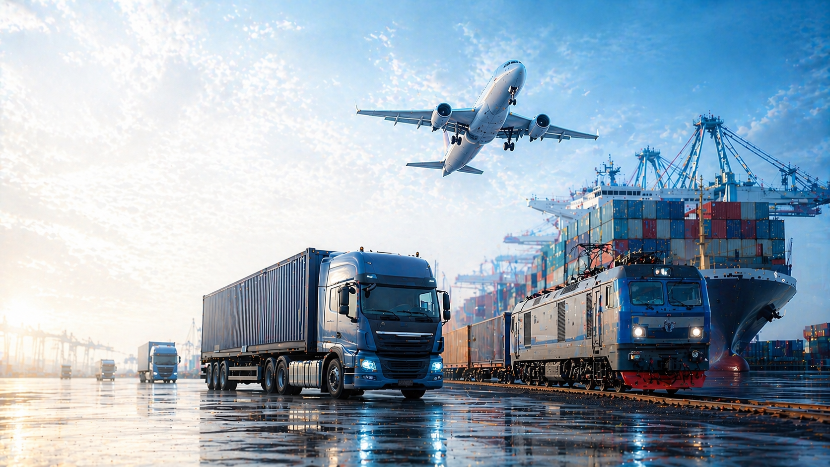
+7 (727) 331 18 18
info@colos.kz
www.colos.kz
Эффективные
логистические
решения
КОНСАЛТИНГ И ПЛАНИРОВАНИЕ
ПЕРЕВОЗКИ ВСЕМИ ВИДАМИ ТРАНСПОРТА
ДОСТАВКА ОТ «ДВЕРИ ДО ДВЕРИ»
ГЛОБАЛЬНАЯ СЕТЬ
ХРАНЕНИЕ
ТАМОЖЕННОЕ ОФОРМЛЕНИЕ
МОНИТОРИНГ 24/7

Slide 2

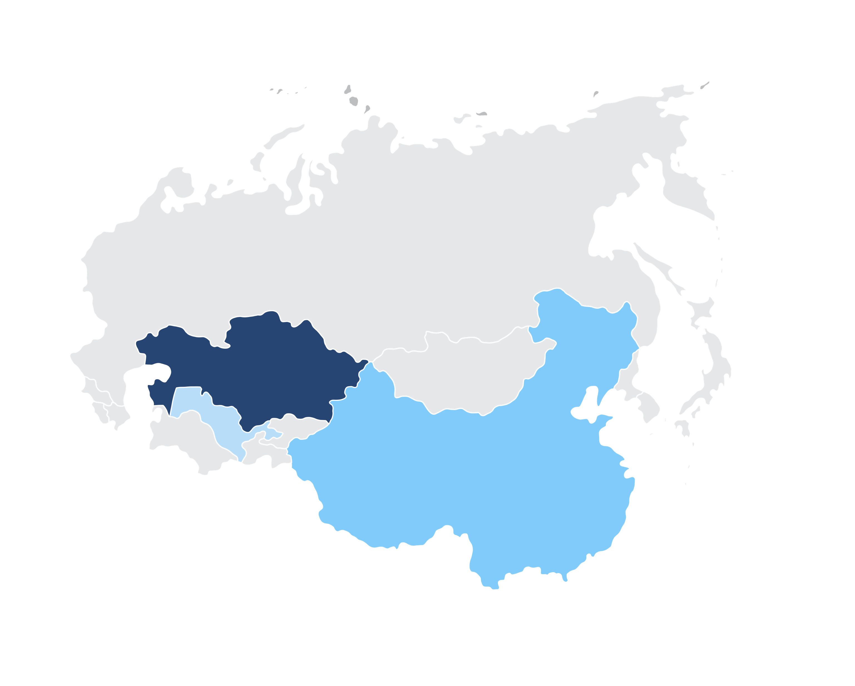
О компании
ТОО «IFC COLOS» - казахстанская транспортно-экспедиторская компания, которая предоставляет
РОССИЯ
полный комплекс логистических услуг по организации перевозок всеми видами транспорта:
железнодорожные перевозки
авиаперевозки
автоперевозки
перевозки морским транспортом
МОСКВА
АТЫРАУ
АСТАНА
КАЗАХСТАН
АКТАУ
АЛМАТЫ
УЗБЕКИСТАH
ХОРГОС
хранению и таможенной очистке грузов в международном и внутреннем сообщениях.
ТАШКЕНТ
КИТАЙ
Объединяя опыт компании на рынке с 2007 года и международные стандарты качества, мы стали надежным партнером для 1000+ организаций: от малого бизнеса до госсектора и глобальных корпораций.
К ВАШИМ УСЛУГАМ ОФИСЫ IFC COLOS В КАЗАХСТАНЕ И УЗБЕКИСТАНЕ И ПРЕДСТАВИТЕЛИ В РОССИИ И КИТАЕ
2

Slide 3









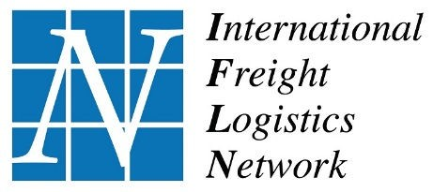
Факты о нас
около
более
более
свыше
20
100
100%
1000+
500К
100К
лет
Опыта компании на рынке
КВАЛИФИЦИ-
ОБРАБОТАНО ТАМОЖЕННЫХ ДЕКЛАРАЦИЙ
РОВАННЫХ ЭКСПЕДИТОРОВ
КАЗАХСТАНСКАЯ КОМПАНИЯ
ДОВОЛЬНЫХ КЛИЕНТОВ
ТОНН ГРУЗОВ ПЕРЕВЕЗЕНО
ПЕРЕВОЗИМ ГРУЗЫ В ЛЮБУЮ ТОЧКУ МИРА
система менеджмента сертифицирована по ISO 9001:2015
система охраны труда сертифицирована по ISO 45001:2018
система охраны окружающей среды сертифицирована по ISO 14001:2015.
мы являемся членом Международной федерации экспедиторских ассоциаций
мы являемся членом Казахстанской ассоциации перевозчиков и операторов вагонов
мы являемся членом Ассоциации Национальных Экспедиторов РК
мы являемся членом Всемирного грузового альянса (WCA номер 91372)
мы являемся членом сети международных экспедиторов
мы являемся членом сети глобальных логистических компаний и независимых экспедиторов
мы зарегистрированы в D-U-N-S (номер 6855351180
3

Slide 4



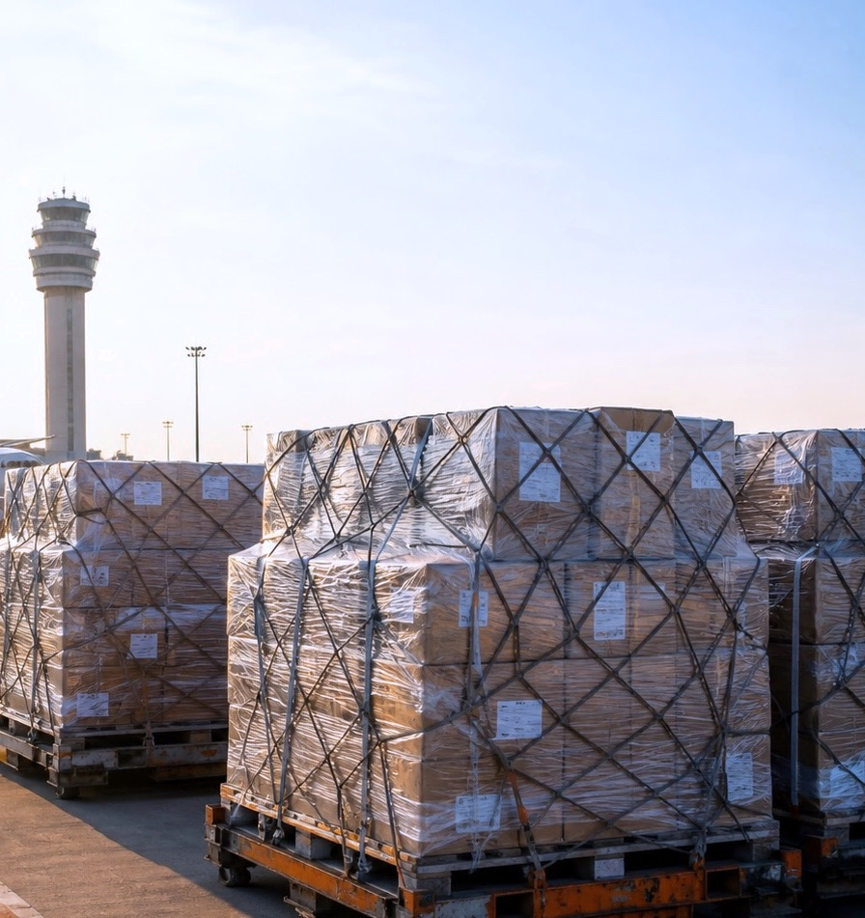







Наши услуги
ЖЕЛЕЗНОДОРОЖНЫЕ ПЕРЕВОЗКИ
АВТОПЕРЕВОЗКИ
МОРСКИЕ ПЕРЕВОЗКИ
АВИАПЕРЕВОЗКИ
УСЛУГИ ТАМОЖЕННОГО БРОКЕРА
МУЛЬТИМОДАЛЬНЫЕ/
ИНТЕРМОДАЛЬНЫЕ ПЕРЕВОЗКИ
ПРОЕКТНАЯ ЛОГИСТИКА
КОНТЕЙНЕРНЫЕ ПЕРЕВОЗКИ
ТЕРМИНАЛЬНЫЕ
УСЛУГИ
4

Slide 5









































Нам доверяют
Наша репутация подтверждена многолетним сотрудничеством с лидерами различных отраслей, которые доверяют нам управление своими самыми сложными логистическими цепочками.
НАШИ КЛИЕНТЫ
НАШИ ПАРТНЕРЫ
5

Slide 6

Преимущества для клиентов
Глобальная сеть
Собственный парк ж/д вагонов
Оптимальные маршруты.
Координация подрядчиков и фрахта.
Таможенное оформление.
Доставка «последней мили».
Представительства в крупнейших городах РК, Узбекистана, России, Китая.
Партнерство с глобальными логистическими сетями.
Доступ по всем видам транспорта (международный и внутренний).
Собственные полувагоны и платформы (60 футов).
Активно работаем на привлеченном парке (крытые вагоны, цистерны, хопперы, рефрижераторы, думпкары).
Цифровой сервис и поддержка 24/7
GR-поддержка и качество, подтвержденное ISO
4PL экспертиза
Логистика в смартфоне.
Прозрачный инвойсинг и трекинг.
Контроль груза 24/7 без звонков.
20 лет на рынке: лидерство и прочные связи в отрасли.
GR и консалтинг: лоббирование и защита интересов бизнеса.
Безопасность: юридическое сопровождение и международный аудит качества.
Проектируем логистику — развиваем ваш бизнес.
Ваша логистическая экосистема под нашим управлением.
Сложность берем на себя, фокус — на вашем росте.
6

Slide 7

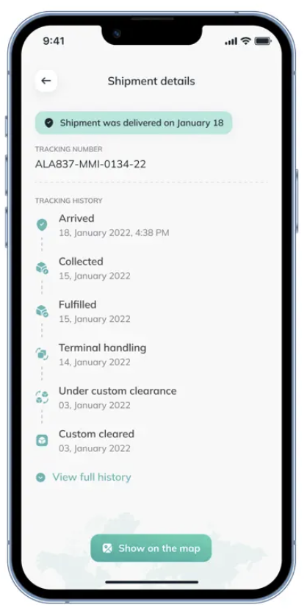
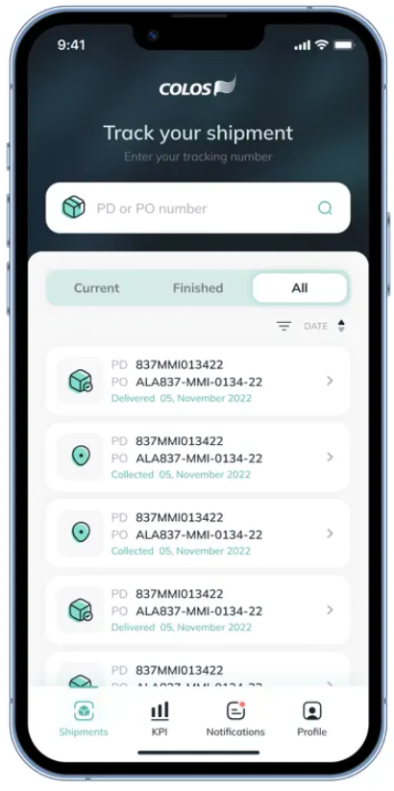
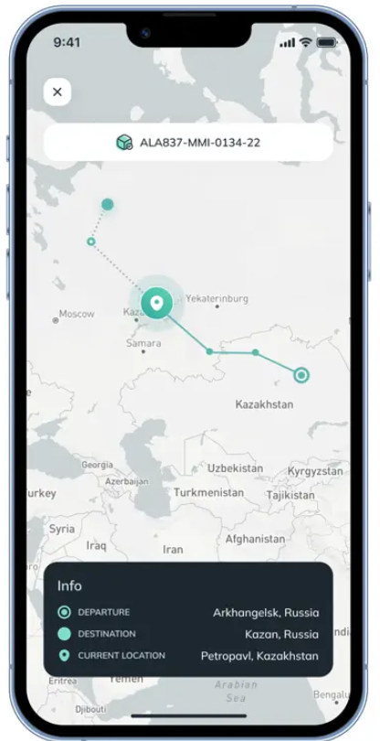




Цифровизация отношений с клиентами
Для удобства наших клиентов мы разработали онлайн-сервис – «Кабинет клиента» с возможностью доступа через вебсайт и мобильные приложения на iOS и Android, с помощью которого клиент может:
Отправлять запросы нашим экспедиторам на перевозку груза и другие услуги.
Отслеживать статусы запросов.
Отслеживать перевозку/оказание услуги, ее статус и местоположение.
Получить доступ к сопроводительным документам.
Самостоятельно настроить и получать push-уведомления в приложении и/или на электронную почту.
7

Slide 8
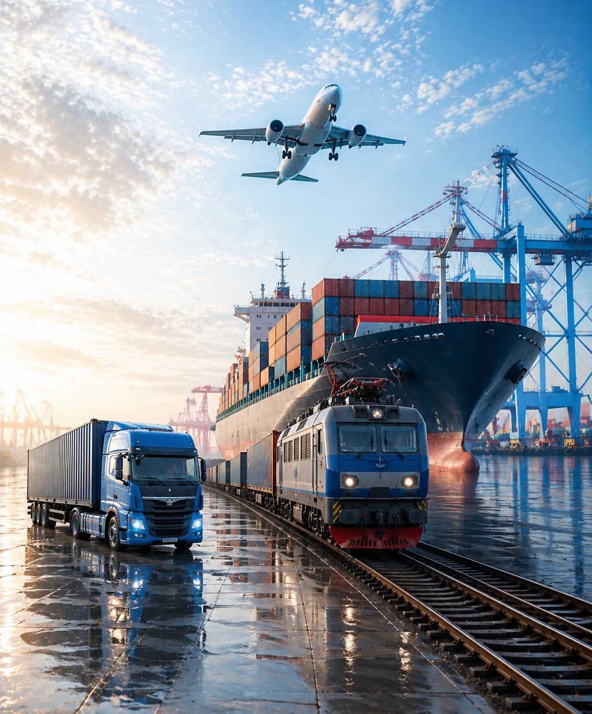

Мультимодальные/интермодальные перевозки с IFC Colos
IFC COLOS - один из наиболее опытных в стране мультимодальных экспедиторов. Проектируем и реализуем транспортно-логистические цепи «от двери до двери» различными видами транспорта любой сложности по единому «контракту».
Глобальная агентская сеть: охват всех континентов.
«Одно окно»: Один договор и один менеджер на все виды транспорта. Стыковка графиков, оформление документов и перегрузки силами IFC COLOS.
Перевозка «от двери до двери» различными видами транспорта.
Умная маршрутизация: Выбор оптимальных маршрутов с учетом ситуации на границах и в портах.
Оперативное взаимодействие участников на каждом этапе доставки, включая обработку груза при перегрузке между различными видами транспорта в терминале.
Контроль и мониторинг: Систематический мониторинг локации грузов.
8

Slide 9


Автоперевозки с IFC Colos
Гибкость и эффективность без границ
Любой формат загрузки: Эффективная работа с полными фурами (FTL) и сборными грузами (LTL) для оптимизации вашего бюджета.
Специализированный транспорт: Перевозка режимных (REF), опасных (ADR), хрупких и негабаритных грузов с соблюдением всех международных стандартов.
Экспресс доставки. Оптимизированные сроки для критически важных поставок.
Широкая сеть маршрутов: Прямые маршруты между Европой, Китаем и Центральной Азией.
24/7: Мониторинг статуса перевозки 24/7 в мобильном приложении.
9

Slide 10
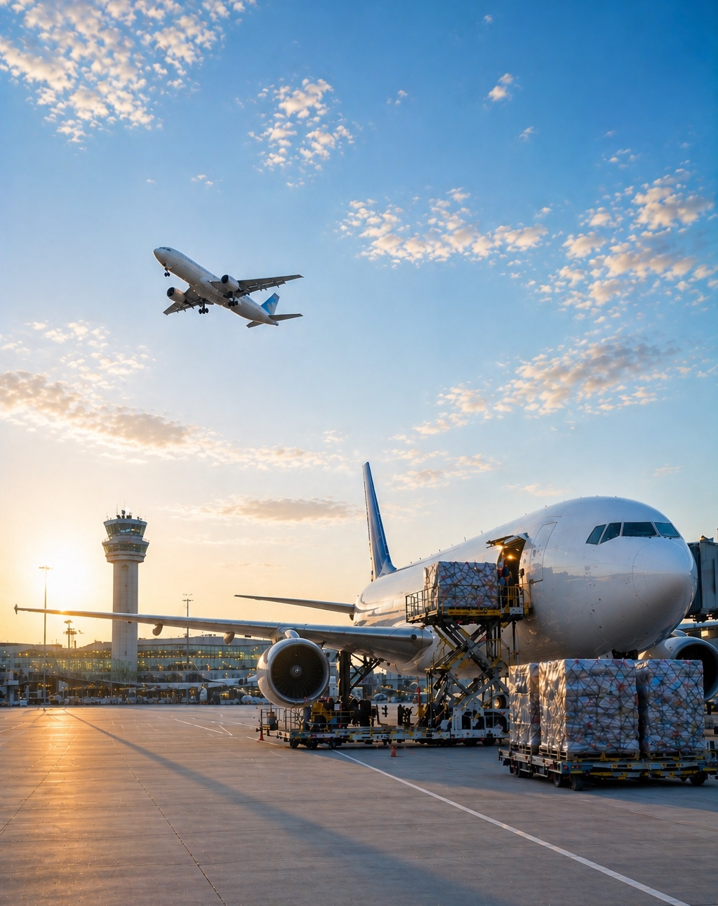



Авиаперевозки с IFC Colos
Скорость и безопасность доставки в любую точку миру!
Глобальный охват: Прямое авиасообщение со всеми ключевыми хабами мира и надежный сервис в 190+ странах мира.
Срочные и критические грузы (запчасти, электроника, фармацевтика и др.).
Профессиональная обработка ценных, опасных (GDR) и температурных грузов с соблюдением стандартов IATA.
Чартерные рейсы для масштабных проектных задач и нестандартного оборудования и регулярные рейсы по расписанию.
Приоритетное бронирование мест на рейсах ведущих авиалиний. «IFC COLOS» является грузовым агентом Air Astana и Lufthansa и сотрудничаем со всеми крупными авиаперевозчиками.
Для удобства наших клиентов у нас функционирует офис в Международном аэропорту г. Алматы!
10

Slide 11
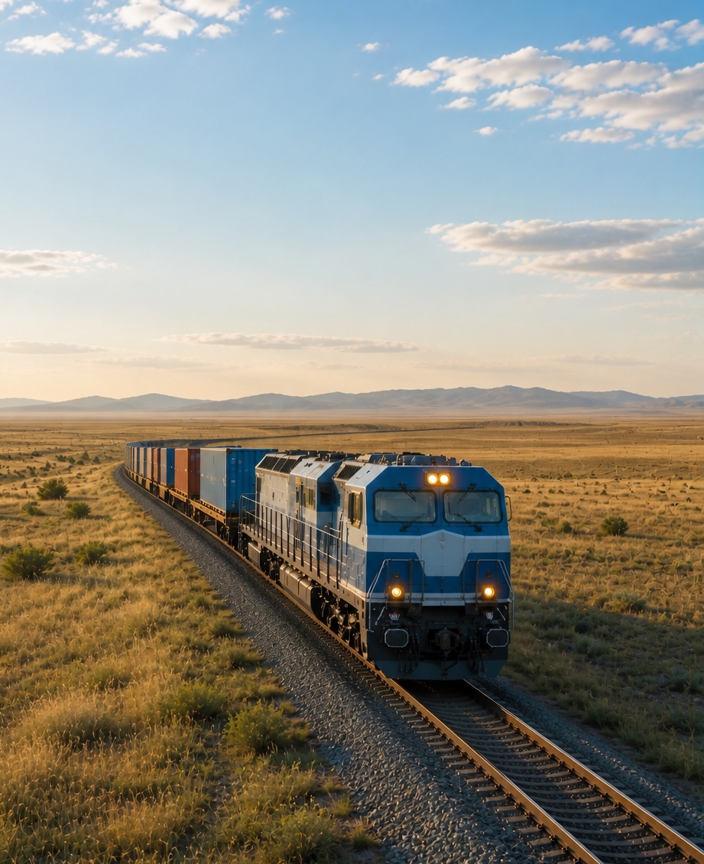

Железнодорожные перевозки с IFC Colos
Масштаб, надежность и стабильность ваших поставок в любой сезон!
Собственный парк: фиксированные тарифы и наличие мест под погрузку на наших полувагонах и фитинговых платформах.
Привлеченный парк: большой выбор, партнерские тарифы на крытые вагоны, цистерны, хопперы, рефрижераторы, думпкары.
Технический консалтинг: Разработка и согласование сложных схем погрузки и крепления, оптимизация негабаритных и нестандартных перевозок.
Полный цикл обработки грузов на ключевых станциях Казахстана, Узбекистана и в приграничных зонах Китая.
Регулярные маршруты по всей сети СНГ, странам Балтии и в порты Каспийского моря.
Перевозки формата FCL из Китая, Европы, Стран СНГ и по маршруту ТМТМ.
Формирование блок-поездов «под Ваши потребности».
11

Slide 12
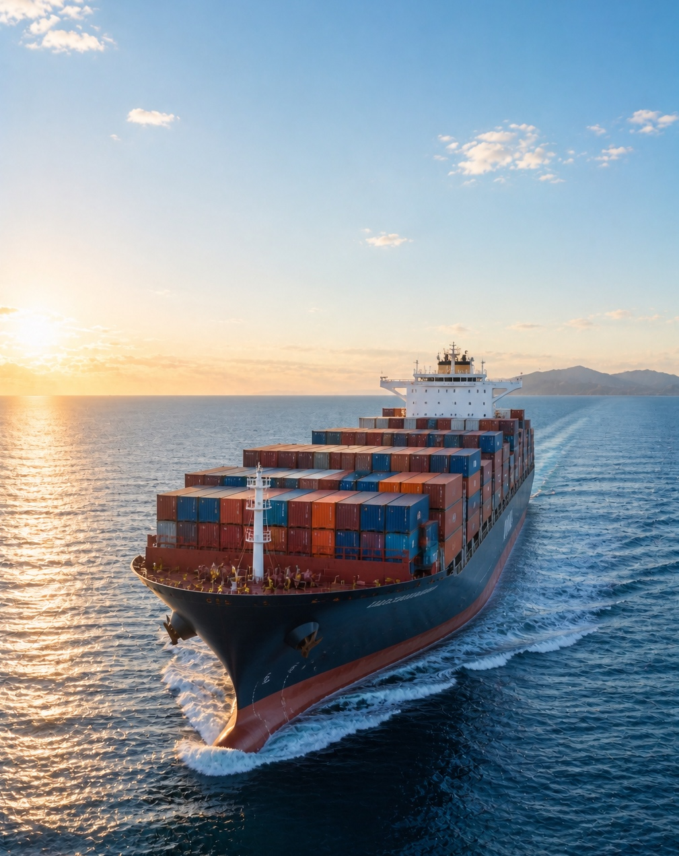

Морские перевозки с IFC Colos
Дальние дистанции при минимальных издержках и координации с другими видами транспорта
Организация фрахта судов, барж и фиддеров под индивидуальные задачи клиента с оптимальной грузовместимостью и сроками.
Прямые контракты с ведущими судоходными линиями с приоритетом при бронировании мест и конкурентоспособными тарифами.
Портовый сервис и полный спектр терминальных операций и транзитное таможенное оформление в портах (консолидация, временное хранение и дистрибуция).
Сертифицированная организация перевозок опасных грузов морским транспортом (IMDG) с соблюдением всех международных конвенций и норм безопасности.
12

Slide 13
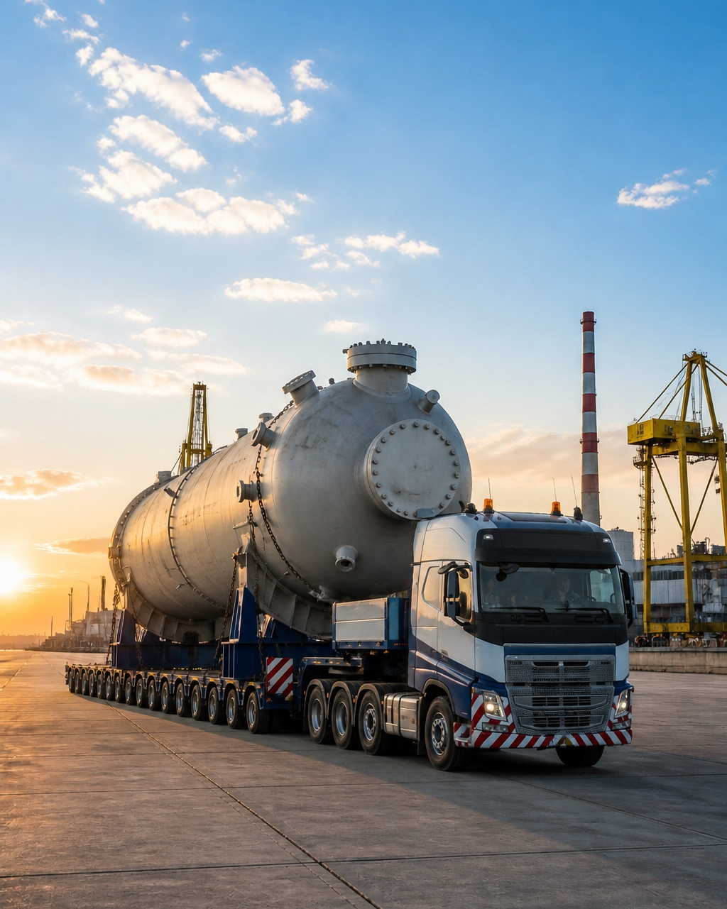

Проектные перевозки с IFC Colos
Транспортировка крупногабаритных, тяжеловесных и нестандартных грузов для промышленных предприятий по согласованным графикам
Многолетний опыт и экспертиза в сфере проектной логистики с грузами весом 100+ тонн и нестандартными габаритами.
Планирование логистики для сверхтяжелых и негабаритных объектов с учетом специфики подвижного состава.
Решения «под ключ»: Полная ответственность за проект — от планирования до монтажа.
GR и полное сопровождение в получении специальных разрешений, организация сопровождения полицией и согласование маршрутов с государственными органами.
Управление рисками: Страховое покрытие и строгий контроль безопасности на каждом этапе — от заводской площадки до фундамента на объекте.
13

Slide 14
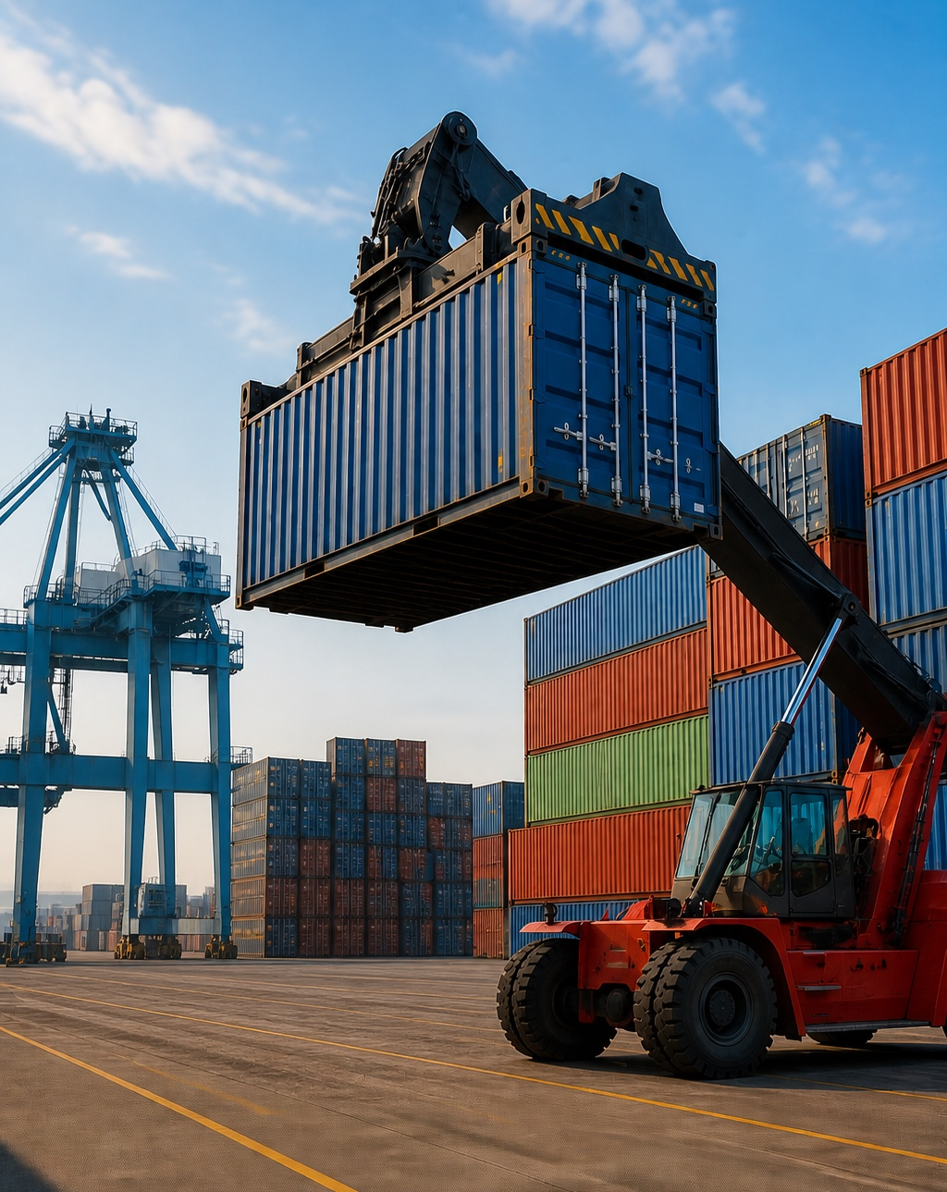

Контейнерные перевозки с IFC Colos
Высокий уровень защиты от погодных факторов и возможных краж, используя контейнер как единую, защищенную единицу перевозки и высокий уровень сервиса!
FCL и LCL решения: Организация перевозок полными контейнерами (FCL) и сборными грузами (LCL), что позволяет оптимизировать затраты как для крупного, так и для малого бизнеса.
Ускоренные контейнерные поезда: Регулярные сервисы по ключевым направлениям (Китай — Казахстан — Узбекистан — СНГ — Европа) с минимальными транзитными сроками.
Собственный и арендованный парк: Доступ к широкой линейке контейнерного оборудования (20' DC, 40' HC, Open Top, Flat Rack) под любые задачи.
Сквозной сервис и полный комплекс услуг на терминалах: консолидация, хранение, затарка/растарка и оформление всей товаросопроводительной документации.
Температурные перевозки с соблюдением температурного режима на каждом этапе транспортировки и цифровым мониторингом логистической цепочки.
14

Slide 15
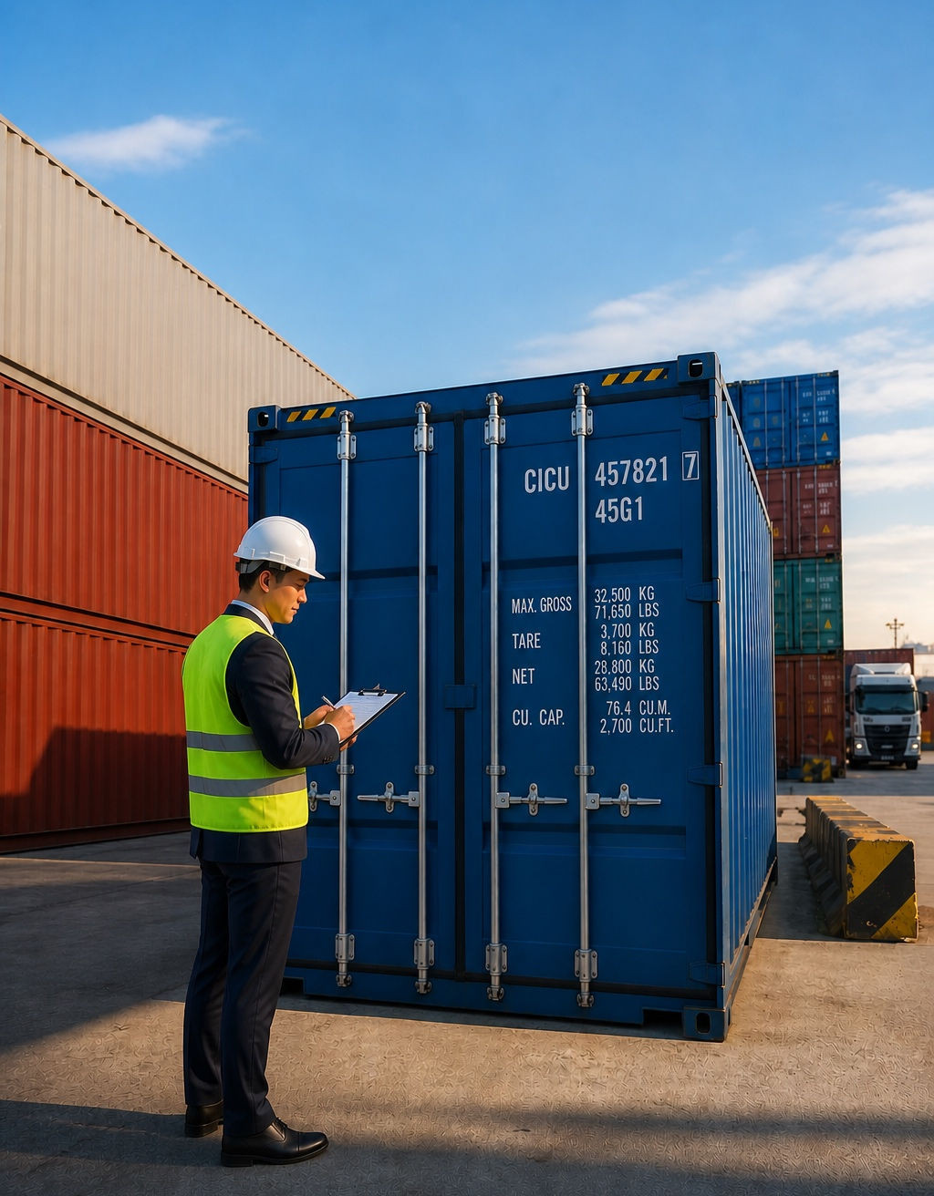

Услуги таможенного брокера IFC Colos
Обеспечиваем оперативность и соблюдение сроков подачи деклараций и минимизируем ошибки
Экспорт и импорт. Своевременная подача деклараций
СБКТС (С кнопкой / без кнопки SOS). Свидетельство безопасности конструкций ТС
Упрощенное декларирование. Сокращение сроков таможенного осмотра
РЭС ВЧУ. Заключения на ввоз радиоэлектронных средств и высокочастотных устройств
ПКР и КР. Подтверждение классификации товаров
КНБ и РГИ. Поддержка и оказание помощи при оформлении в странах СНГ
Транзит. Оформление на промежуточной территории
Временной ввоз. Условное освобождение от уплат
Досмотр груза. Уполномоченный досмотр груза
Услуги брокера. Быстрое таможенное оформление
Сертификаты и декларации. Регламенты 037/04/012
Carnet TIR. Ускоренное оформление товаров
15

Slide 16

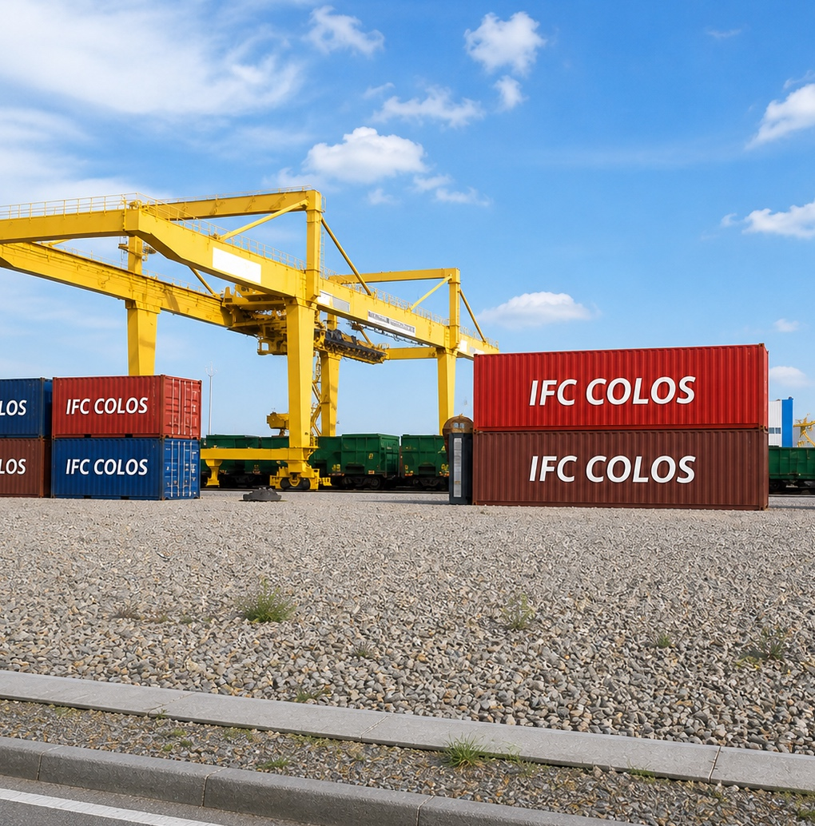
СЭЗ Хоргос «Восточные ворота»
Мы являемся участниками СЭЗ «Хоргос» – крупнейшего промышленного и логистического хаба на границе Казахстана и Китая в сердце «Нового шёлкового пути»
ПРЕИМУЩЕСТВА ДЛЯ НАШИХ КЛИЕНТОВ:
Близость к крупным транспортным узлам (автомагистралям и ж/д путям).
Оптимизация логистических маршрутов и сокращение времени доставки.
Оперативная обработка, хранение грузов в собственном терминале IFC Colos.
Отправка LTL-грузов и решения для интернет торговли.
Сокращение времени доставки грузов из Китая в Европу до 12-15 дней с 40-45 дней в сравнении с морским путём.
Выход к рынку ЕврАзии 5,5 млрд.чел.
16

Slide 17



Открывайте новые горизонты возможностей вместе с нами!
ТОО «IFC COLOS»
Головной офис: Республика Казахстан, 050057, г.Алматы, проспект Абая 76
+7 (727) 319 10 17, +7 (727) 319 10 18
+7 (701) 331-18-18 (Call-Центр 24/7)
info@colos.kz, hotmail@colos.kz
https://www.instagram.com/colos.kz/
https://www.facebook.com/www.colos.kz/
https://colos.kz/

